Slide 1

Семинар 4
Как подготовить данные
Notes:
Выбери любой подходящий макет с названием “Титульник”.

Slide 2
Ваши вопросы
Вопросы по пятой лекции

Slide 3
Викторина

Slide 4
Что не умеет делать Power Query?
Викторина
Загружать данные
Консолидировать данные из нескольких листов, папок, файлов​
Трансформировать загруженные данные
Редактировать загруженные данные
Объединять таблицы между собой
Форматировать столбцы
Notes:
Посоветуйся с методистом как лучше провести знакомство с аудиторией. Вопросы могут меняться. Стандартный слайд знакомства. Не меняем его, меняем текст в нем и иллюстрации (если нужно)

Slide 5
Что не умеет делать Power Query?
Викторина
Загружать данные
Консолидировать данные из нескольких листов, папок, файлов​
Трансформировать загруженные данные
Редактировать загруженные данные
Объединять таблицы между собой
Форматировать столбцы
Notes:
Посоветуйся с методистом как лучше провести знакомство с аудиторией. Вопросы могут меняться. Стандартный слайд знакомства. Не меняем его, меняем текст в нем и иллюстрации (если нужно)

Slide 6
Какого коннектора нет в Power BI?
Викторина
1C
Google analytics
MySQL
Teradata
Salesforce
Excel
Notes:
Посоветуйся с методистом как лучше провести знакомство с аудиторией. Вопросы могут меняться. Стандартный слайд знакомства. Не меняем его, меняем текст в нем и иллюстрации (если нужно)

Slide 7
Какого коннектора нет в Power BI?
Викторина
1C
Google analytics
MySQL
Teradata
Salesforce
Excel
Notes:
Посоветуйся с методистом как лучше провести знакомство с аудиторией. Вопросы могут меняться. Стандартный слайд знакомства. Не меняем его, меняем текст в нем и иллюстрации (если нужно)

Slide 8
Какого типа данных нет в Power BI?
Викторина
целое число​
десятичное число​
десятичное число с фиксированной запятой​
дата и время​
дата​
время​
текст​
бинарный
истина/ложь​
двоичный​
Notes:
Посоветуйся с методистом как лучше провести знакомство с аудиторией. Вопросы могут меняться. Стандартный слайд знакомства. Не меняем его, меняем текст в нем и иллюстрации (если нужно)

Slide 9
Какого типа данных нет в Power BI?
Викторина
целое число​
десятичное число​
десятичное число с фиксированной запятой​
дата и время​
дата​
время​
текст​
бинарный
истина/ложь​
двоичный​
Notes:
Посоветуйся с методистом как лучше провести знакомство с аудиторией. Вопросы могут меняться. Стандартный слайд знакомства. Не меняем его, меняем текст в нем и иллюстрации (если нужно)

Slide 10
Сколько есть способов объединения данных?
Викторина
1
2
3
4
5
6
7
8
9
10
Notes:
Посоветуйся с методистом как лучше провести знакомство с аудиторией. Вопросы могут меняться. Стандартный слайд знакомства. Не меняем его, меняем текст в нем и иллюстрации (если нужно)

Slide 11
Сколько есть способов объединения данных?
Викторина
1
2
3
4
5
6
7
8
9
10
Notes:
Посоветуйся с методистом как лучше провести знакомство с аудиторией. Вопросы могут меняться. Стандартный слайд знакомства. Не меняем его, меняем текст в нем и иллюстрации (если нужно)

Slide 12

Какие есть методы загрузки данных в Power BI и чем они отличаются?
Викторина
Открытый вопрос: напишите в чат свои варианты
Notes:
Посоветуйся с методистом как лучше провести знакомство с аудиторией. Вопросы могут меняться. Стандартный слайд знакомства. Не меняем его, меняем текст в нем и иллюстрации (если нужно)

Slide 13
Какие есть методы загрузки данных в Power BI и чем они отличаются?
Викторина
Import и Direct query.
Notes:
Посоветуйся с методистом как лучше провести знакомство с аудиторией. Вопросы могут меняться. Стандартный слайд знакомства. Не меняем его, меняем текст в нем и иллюстрации (если нужно)

Slide 14
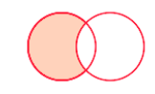
Какой тип объединения данных изображен ниже?
Викторина
Открытый вопрос: напишите в чат свои варианты
Notes:
Посоветуйся с методистом как лучше провести знакомство с аудиторией. Вопросы могут меняться. Стандартный слайд знакомства. Не меняем его, меняем текст в нем и иллюстрации (если нужно)

Slide 15
Какой тип объединения данных изображен ниже?
Викторина
Антисоединение слева. Остаются только строки, уникальные только для первой таблицы.
Notes:
Посоветуйся с методистом как лучше провести знакомство с аудиторией. Вопросы могут меняться. Стандартный слайд знакомства. Не меняем его, меняем текст в нем и иллюстрации (если нужно)

Slide 16
Из каких этапов состоит запрос к источнику данных?
Викторина
Открытый вопрос: напишите в чат свои варианты
Notes:
Посоветуйся с методистом как лучше провести знакомство с аудиторией. Вопросы могут меняться. Стандартный слайд знакомства. Не меняем его, меняем текст в нем и иллюстрации (если нужно)

Slide 17
Из каких этапов состоит запрос к источнику данных?
Викторина
Загрузка данных
Обработка/Трансформация
Выгрузка данных
Обновление данных
Notes:
Посоветуйся с методистом как лучше провести знакомство с аудиторией. Вопросы могут меняться. Стандартный слайд знакомства. Не меняем его, меняем текст в нем и иллюстрации (если нужно)

Slide 18
Практика

Slide 19
Задание №1
Скачайте данные по ссылке: PQ - Google Таблицы
5 минут
Notes:
Посоветуйся с методистом как лучше провести знакомство с аудиторией. Вопросы могут меняться. Стандартный слайд знакомства. Не меняем его, меняем текст в нем и иллюстрации (если нужно)

Slide 20
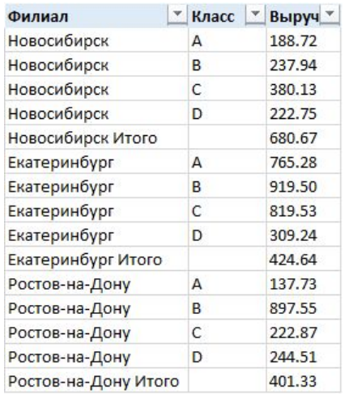
Задание №2
Задача: привести данные в табличный вид,
сгруппировать выручку по классам
Удалить строки, содержащие «Итого »
Сделать замену
Сгруппировать: в одном столбце оставить по одному значению
10 минут
Notes:
Посоветуйся с методистом как лучше провести знакомство с аудиторией. Вопросы могут меняться. Стандартный слайд знакомства. Не меняем его, меняем текст в нем и иллюстрации (если нужно)

Slide 21
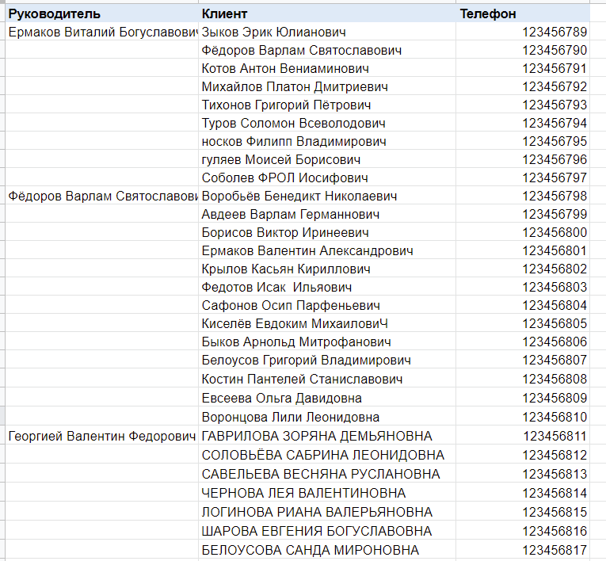
Задание №3
Задача: привести данные в табличный вид, просчитать количество клиентов Заполнить строки Убрать пробелы Привести данные в столбце « Клиент» к единому формату Посчитать количество клиентов у менеджеров Отсортировать по убыванию
15 минут
Notes:
Посоветуйся с методистом как лучше провести знакомство с аудиторией. Вопросы могут меняться. Стандартный слайд знакомства. Не меняем его, меняем текст в нем и иллюстрации (если нужно)

Slide 22
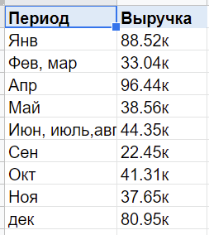
Задание №4
Задача:
Привести данные в табличный вид
Разделить столбец « Выручка»
Умножить на 1000 Убрать пробелы
Разделить столбец « Период»
15 минут
Notes:
Посоветуйся с методистом как лучше провести знакомство с аудиторией. Вопросы могут меняться. Стандартный слайд знакомства. Не меняем его, меняем текст в нем и иллюстрации (если нужно)

Slide 23
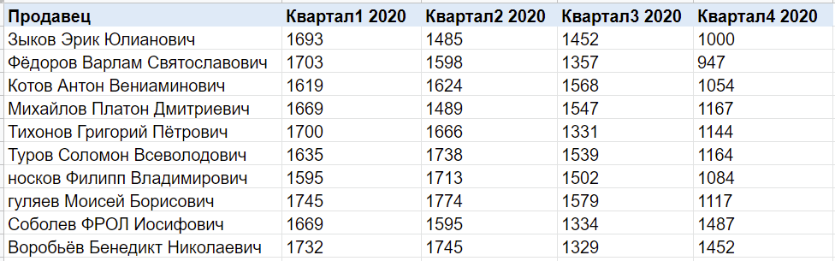
Задание №5
Задача: вынести признак квартала и года в отдельные столбцы и значения в отдельный столбец
15 минут
Notes:
Посоветуйся с методистом как лучше провести знакомство с аудиторией. Вопросы могут меняться. Стандартный слайд знакомства. Не меняем его, меняем текст в нем и иллюстрации (если нужно)

Slide 24
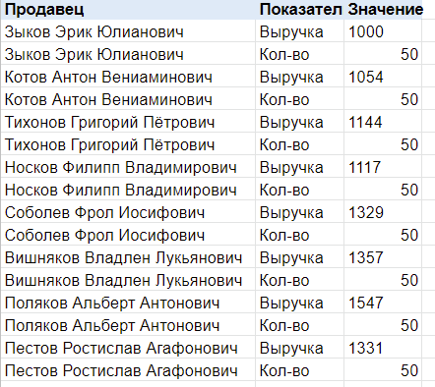
Задание №6 (дополнительный)
Задача: сделайте структуру таблицы такой, чтобы столбцы были следующие:
Продавец
Выручка
Кол-во
10 минут
Notes:
Посоветуйся с методистом как лучше провести знакомство с аудиторией. Вопросы могут меняться. Стандартный слайд знакомства. Не меняем его, меняем текст в нем и иллюстрации (если нужно)

Slide 25
Ваши вопросы
Любые вопросы

Slide 26
Домашнее задание
Скачайте по ссылке данные из CRM и Справочник:
https://docs.google.com/spreadsheets/d/1vev2uOhVs4PS7vMxLRWi9DocrlWGSj8I/edit#gid=56 7428211
Скачайте данные по курсам валют с сайта ЦБ РФ
Сравните параметр продажи из CRM и из маркетинговых данных и удалите столбец с неполными данными
В столбце Валюта в справочнике замените значение на то, как обозначена валюта в данных из ЦБ
В качестве домашней работы присылайте ПДФ с загруженными таблицами и файл PBIX.
Notes:
Посоветуйся с методистом как лучше провести знакомство с аудиторией. Вопросы могут меняться. Стандартный слайд знакомства. Не меняем его, меняем текст в нем и иллюстрации (если нужно)

Slide 27
Notes:
Стандартный слайд. Не меняем его совсем. Но всегда используем в конце презентации.

